Slide 1
Machine Learning
Me. Fernando Nemec

Slide 2
Início de semestre!
Plano de aulas para agosto:
5/8: Decision Trees
12/8: RandomForest
19/8: Discriminantes
26/8: Exercícios!
2/9: Checkpoint 1

Slide 3
Seminários
Teremos duas notas de Checkpoint no semestre e uma nota de seminários com os seguintes temas:
KDD (12/8) | Pycaret
CRISP-DM (29/8) | Semma Model
Sistemas supervisionados e não supervisionados | Pesquisa quantitativa vs Pesquisa Qualitativa
Aprendizado por reforço

Slide 4
Mecânica para os seminários
No início da aula um dos alunos da turma e sorteado para fazer a apresentação. A nota do seminário é igual a média das notas de todas as apresentações realizadas.
Caso algum aluno seja sorteado e não apresente, outro aluno será sorteado e a nota do aluno que não apresentou é dividida por dois, para cada episódio de não apresentação.

Slide 5
Decision Trees
Vamos ao conteúdo? :-)
Pré-req: probabilidade, lembrou?

Slide 6
Decision Trees: Introdução
Uma árvore de decisão nada mais é que um “mapa” com as escolhas possíveis para se predizer um resultado.
É muito mais utilizado como um CLASSIFICADOR ao invés de um REGRESSOR.
A estrutura de uma árvore de decisão é composta por ramos (branches) que representam uma escolha possível e decisões possíveis que são os nós (nodes) de cada ramo.

Slide 7
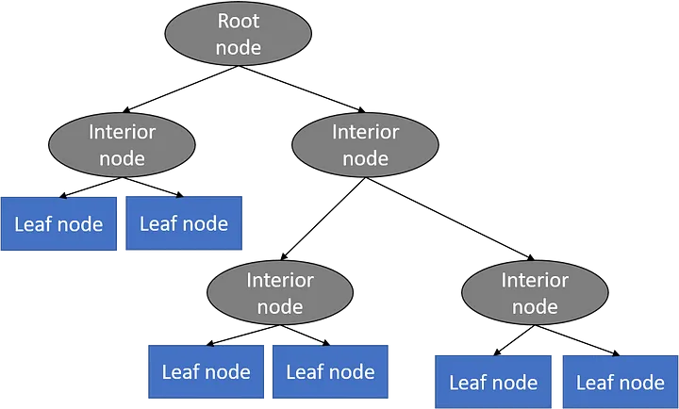

Slide 8
Decision Trees: Teoria
Cada nó representa uma decisão True/False. Com base nos dados da nossa amostra, é possível determinar a probabilidade condicional acumulada de diferentes nós.
A probabilidade aqui é importante para determinar a diminuição da entropia dos dados analisados.
A entropia é uma medida da homogeneidade da variável de interesse. Uma amostra que tenha uma divisão de classificação de 50%/50%, tem entropia de 1. E uma amostra cuja variável de interesse seja completamente homogênea, tem entropia de 0.

Slide 9
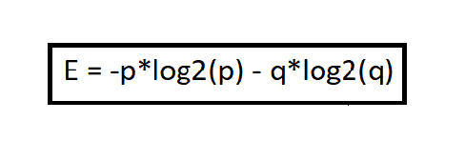
Decision Trees: Fórmula para Entropia

Slide 10
Decision Tree: Teoria
Idealmente, cada regra ou condição da minha árvore de decisão irá provocar um ganho de informação (Information Gain) e, consequentemente, diminuir a entropia (método greedy).
O cálculo de uma árvore de decisão ideal verifica que decisão é a melhor a ser colocada em cada momento para se obter o maior ganho de informação.

Slide 11
Decision Tree: Implementação
Boas notícias: em Python não há necessidade de calcular a entropia e o ganho de informação.
Aliás, há pouquíssimos hiperparâmetros para se usar em uma árvore de decisão, logo a implementação é bastante simples.

Slide 12
Decision Trees: Vantagens e Desvantagens
Desvantagens: Absurdamente sensível a overfitting. Quanto mais classes, mais propenso a erros.
Vantagens: Absurdamente fácil de entender e visualizar. Esforço computacional baixo. Possível reduzir dimensionalidade.

